Slide 1

A rendkívüli időjárás során jelentkező lakosságvédelmi feladatok
Kiss Péter tű. alezredes
polgári védelmi felügyelő

Slide 2
Cél:
A lakosság, a közigazgatás és a gazdaság biztonságos és lehetőség szerint zökkenőmentes életvitelének biztosítása a téli rendkívüli időjárási körülmények között.

Slide 3
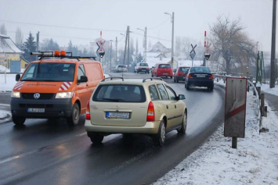
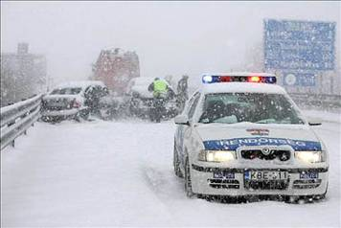
Normál állapottól veszélyhelyzetig
Normál állapot
Időjárási jelenségek
Katasztrófaveszély
Veszélyhelyzet

Slide 4
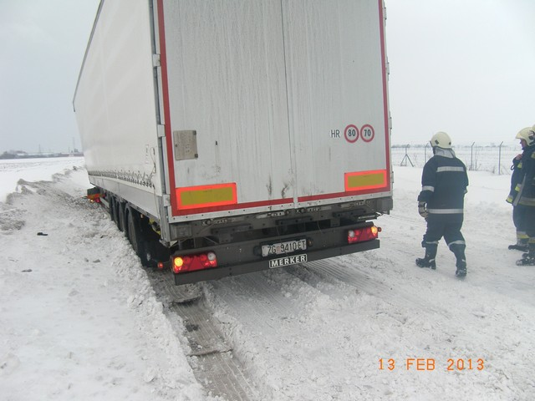
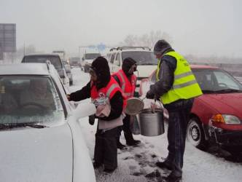
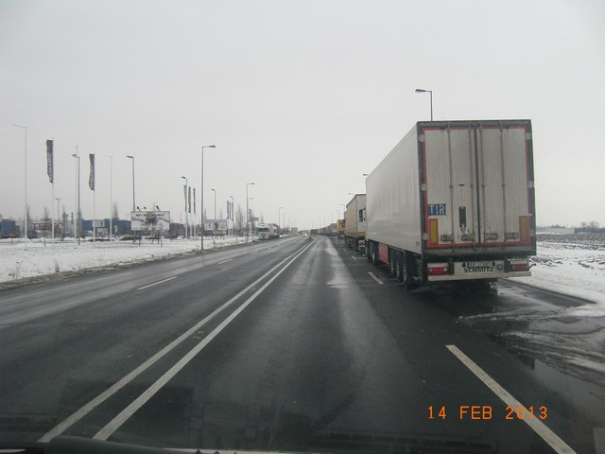
Lakosságvédelmi feladatok:
A szabadban, az úton rekedtek mentése, melegedőhelyen történő elhelyezésük,
A rendszeres orvosi ellátásra, kezelésre szorulók ellátásának biztosítása,
A lakosság alapvető ellátásának biztosítása,
Társ és együttműködő szervek, szervezetek feladatai.

Slide 5
Forgalomkorlátozás
I. Magyarországon bekövetkezett rendkívüli időjárási esemény:
fázis: eljáró szerv a közút kezelője.
fázis: egyes esetekben a rendőrség jár el.
fázis: egyes esetekben a védelmi igazgatás jár el.
II. Magyarországon kívüli rendkívüli időjárás esetén:
Rendőrség, közreműködök a közút kezelője.

Slide 6
Helyi Védelmi Bizottságok Katasztrófavédelmi Munkacsoportjai
Alapvető feladata a katasztrófák megelőzése, a katasztrófaveszély elhárítása, következmények csökkentése, illetve megszüntetése érdekében a rendelkezésre álló információk elemzése, rendszerezése, a szükséges döntések előkészítése.
Kőszeg HVB, Szombathely HVB
A katasztrófa bekövetkezése esetén az MVB döntéseinek megfelelően az irányító és ellenőrző tevékenység végzése, valamint a helyreállításra irányuló döntés-előkészítő tevékenység koordinációja.

Slide 7
Helyi Védelmi Bizottságok Katasztrófavédelmi Munkacsoportjai
Katasztrófahelyzet kialakulása esetén a helyi katasztrófa-elhárítási szervezetek, Önkormányzatok támogatása, tevékenységük koordinálása;
A lakosság tervszerű és rendszeres tájékoztatása a kialakult és a várható helyzetről;
Az operatív törzs hatásköre tagjain keresztül kiterjed a védekezésbe, illetve a következmények felszámolásába bevont erők, érintett szervek tevékenységének koordinálására.

Slide 8
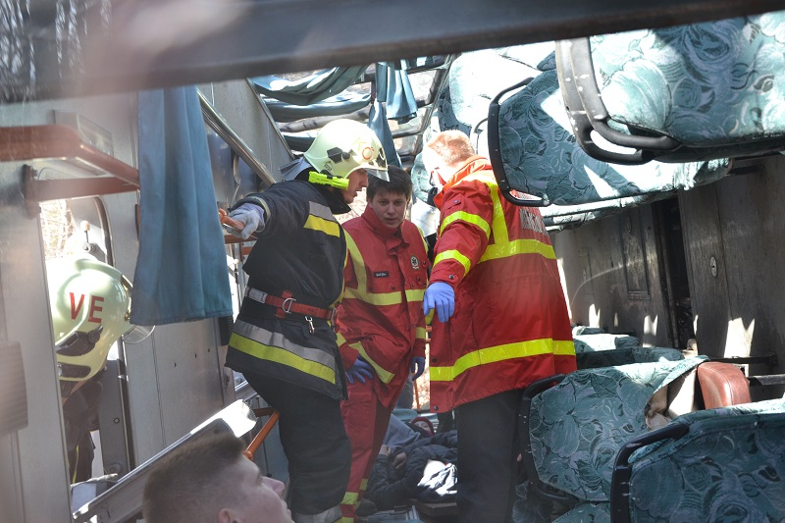
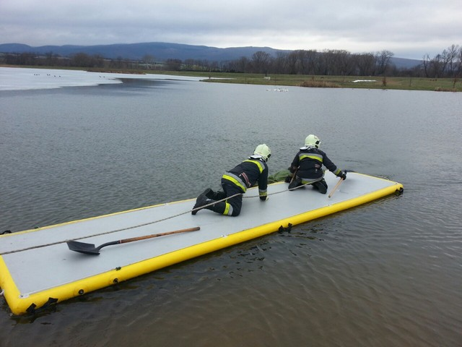
A rendkívüli időjárási helyzet kezelésébe
bevonható erők-eszközök:
Megyei, járási mentőcsoportok (317 fő)
Települési mentőcsoportok (768 fő)
Speciális eszközökkel rendelkező gazdálkodók, szervezetek
Karitatív szervezetek
Önkéntes tűzoltó egyesületek (83 ÖTE, 1300 fő)
Polgárőr egyesületek

Slide 9
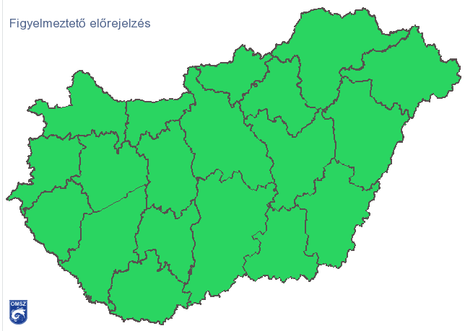
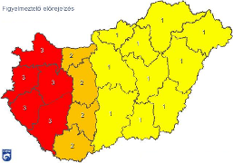
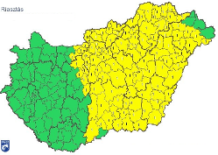
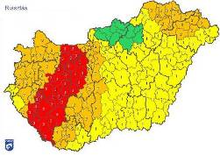
Meteorológiai figyelmeztetések és riasztások
FIGYELMEZTETŐ ELŐREJELZÉS
(24-48 órával az esemény előtt)
RIASZTÁS
(általában 0,5-3 órával az esemény előtt)

Slide 10
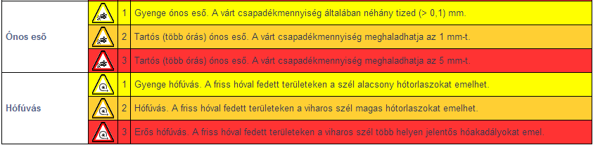
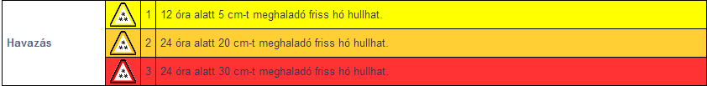

Téli időszakra adott
veszélyjelzési színkódok
Figyelmeztetés + riasztás:
Ónos eső
Hófúvás
Csak figyelmeztetés:
Havazás
Speciális figyelmeztetés:
Extrém hideg
http://met.hu/idojaras/veszelyjelzes/omsz_veszelyjelzo_rendszere/

Slide 11
Felkészülés a rendkívüli időjárási helyzetek
kezelésére a kirendeltségen:
Saját technikák, saját állomány felkészítése:
- tűzoltó állomány és technika;
- ügyeleti szolgálatok felkészítése;
- operatív munkaszervekbe beosztottak felkészítése.
Veszélyes üzemek, veszélyes áru szállítók folyamatos felügyelete.
Folyamatos kapcsolttartás a közműszolgáltatókkal.
Szükségvárakozató helyek, melegedő helyek kockázati helyszínek szemléje.

Slide 12
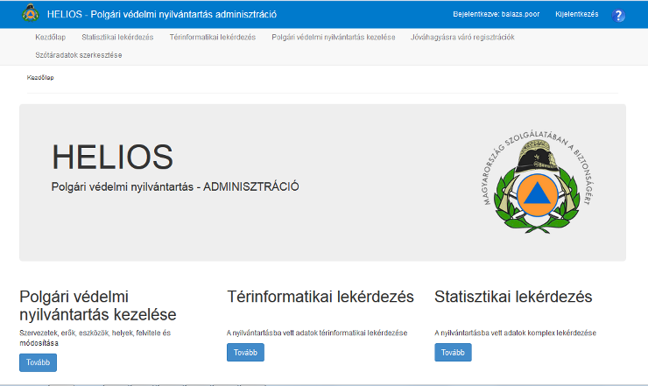
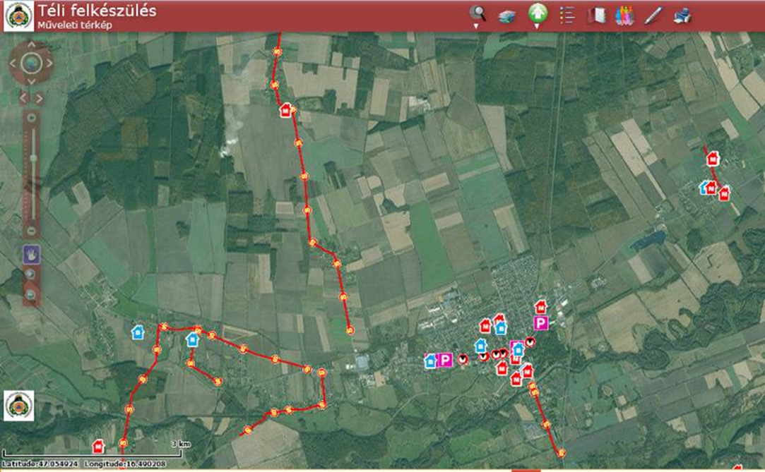
Lakosságvédelmi adatbázis
HELIOS polgári védelmi adatnyilvántartó rendszer
EKG-n belüli, autentikált elérhetőség, hálózatos működés, veszélyelhárítási tervek adatbázisainak kiváltása.
Változtatható alaptérképek, folyamatosan bővülő adattartalom.

Slide 13
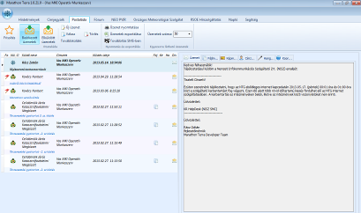
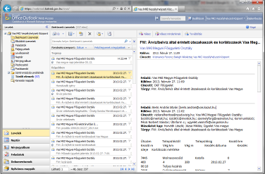
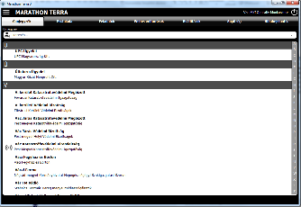
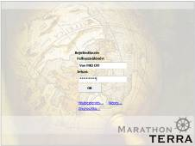

Kommunikációs csatornák:
VAS MKI Operatív Munkaszerv
(csak külön elrendelés esetén)
Telefon: 94/513-436
BM: 37-090
vas.vk@katved.gov.hu
Telefon: 94/513-438
BM: 37-100
VAS MKI Főügyelet (24 órás)
vas.fougyelet@katved.gov.hu

Slide 14
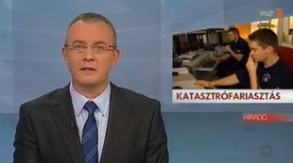
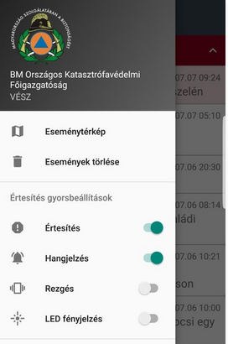
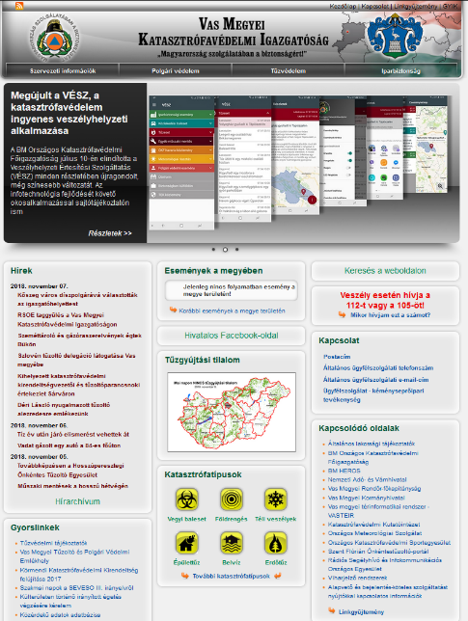
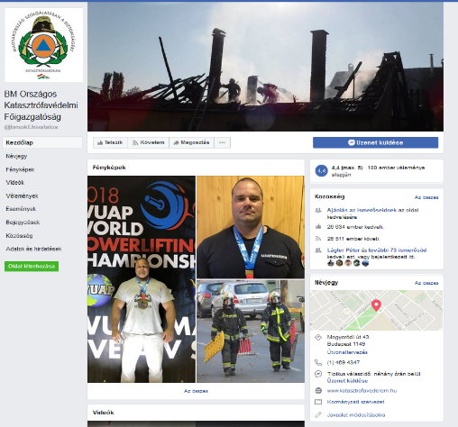
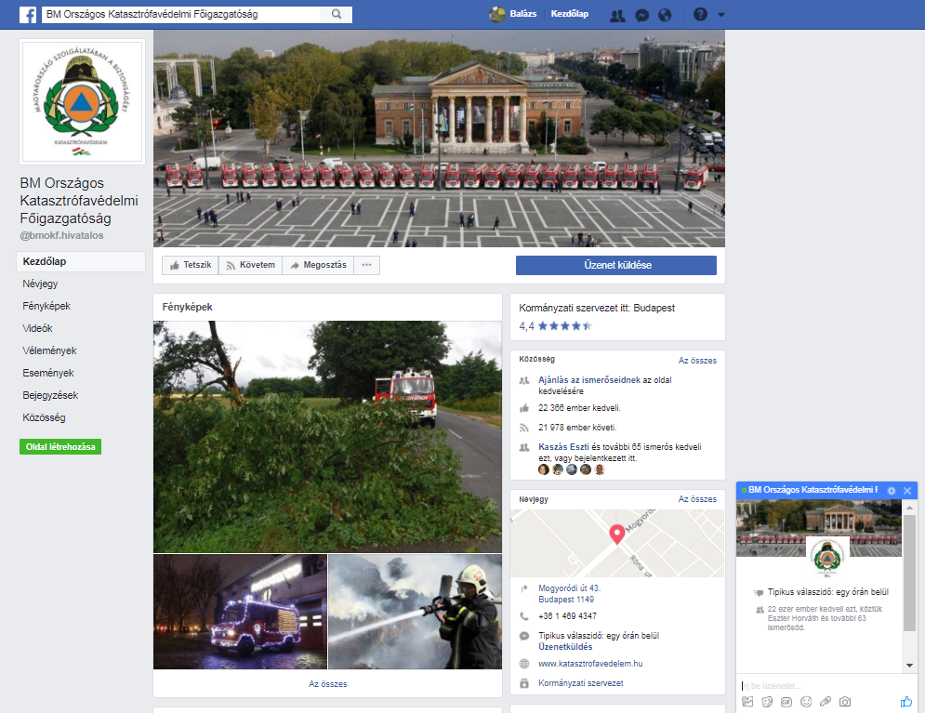
Lakosság
veszélyhelyzeti tájékoztatása

Slide 15

Köszönöm a megtisztelő figyelmet!

